Slide 1


UBND QUẬN LONG BIÊN
TRƯỜNG MẦM NON ĐÔ THỊ VIỆT HƯNG
LĨNH VỰC PHÁT TRIỂN NGÔN NGỮ
Đề tài: Đồng dao: “Gà con giúp mẹ”
Lứa tuổi: Nhà trẻ (24-36 tháng)
Giáo viên: Trần Thị Hải
NĂM HỌC: 2021-2022

Slide 2
HOẠT ĐỘNG DẠY TRẺ ĐỌC BÀI ĐỒNG DAO

Slide 3


Slide 4
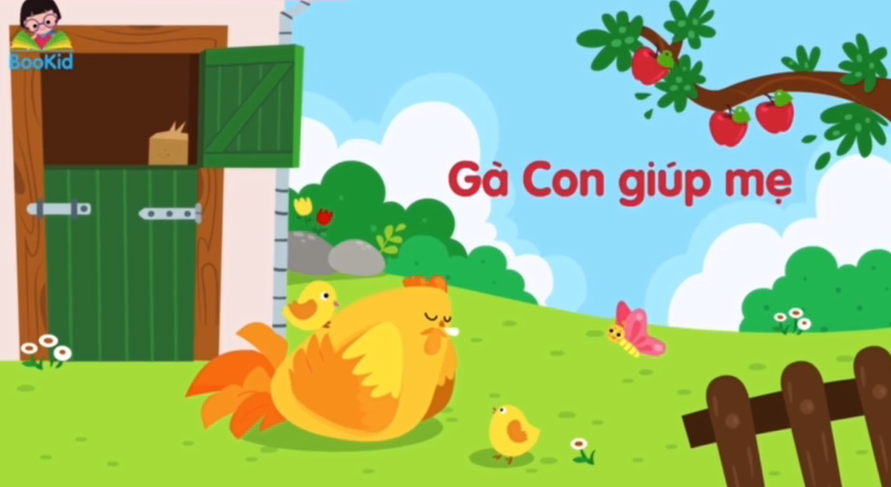
Các con vừa nghe đồng dao gì?

Slide 5
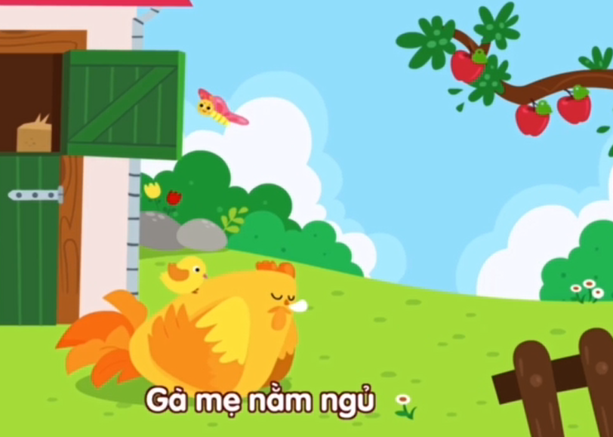
Gà mẹ đang làm gì?

Slide 6
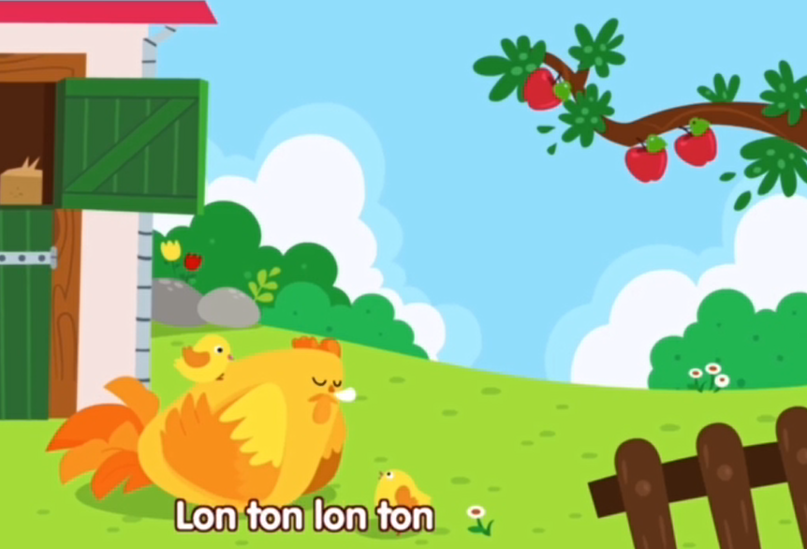
Hai chú gà con thì như thế nào?

Slide 7
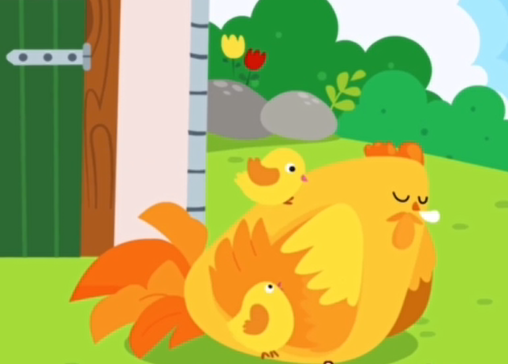
Hai chú gà nhảy lên lưng mẹ để làm gì?
Se sẽ, se sẽ
Nhặt những bọ gà

Slide 8
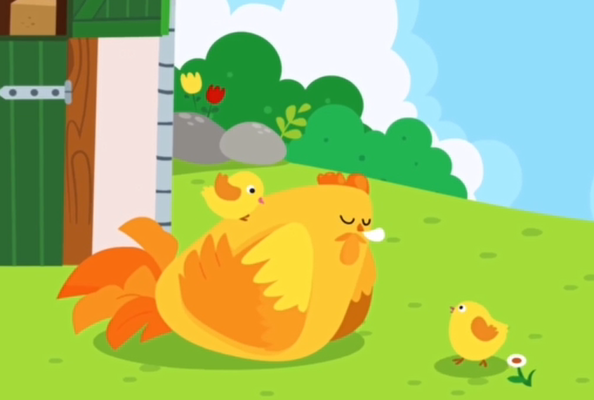
Hai bạn gà con trong bài thơ biết giúp mẹ như vậy có đáng yêu không?
Con giúp mẹ cha
Ai mà chẳng mến

Slide 10


